Slide 1
MODULO IV
MANTIENE SISTEMAS ELECTRÓNICOS CON MICROCONTROLADORES
192 horas
SUBMÓDULO 1
Implementa circuitos con microcontroladores 96 horas
Capacitación y Formación Profesional Smart Marina

Slide 2
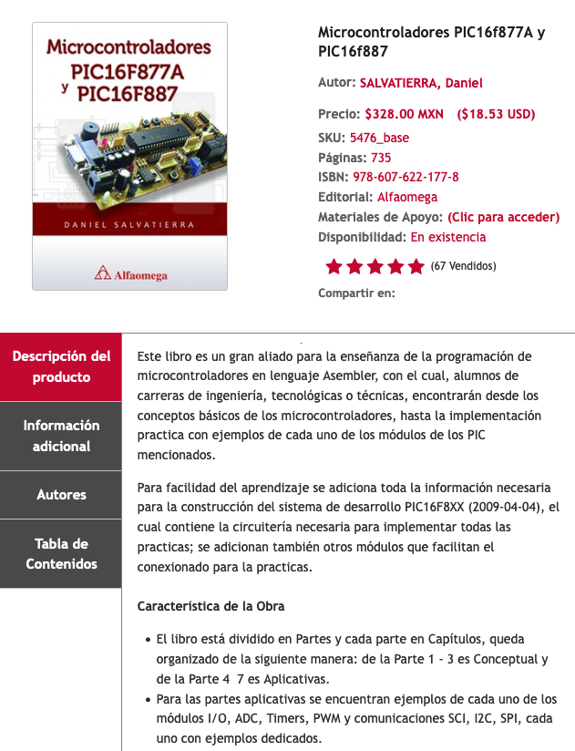
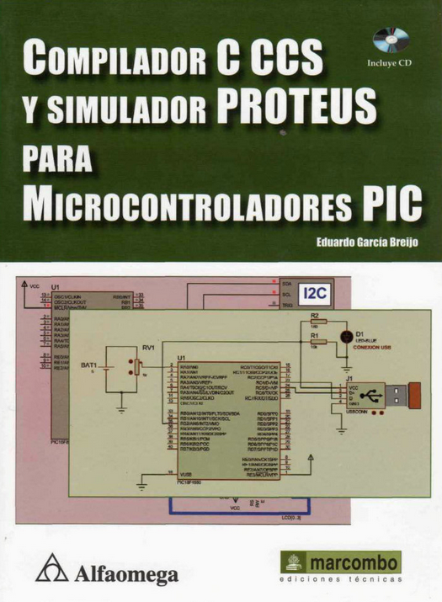
BIBLIOGRAFIA PLAN DE ESTUDIOS
2008
Completo PDF
Conceptos
2012

Slide 3
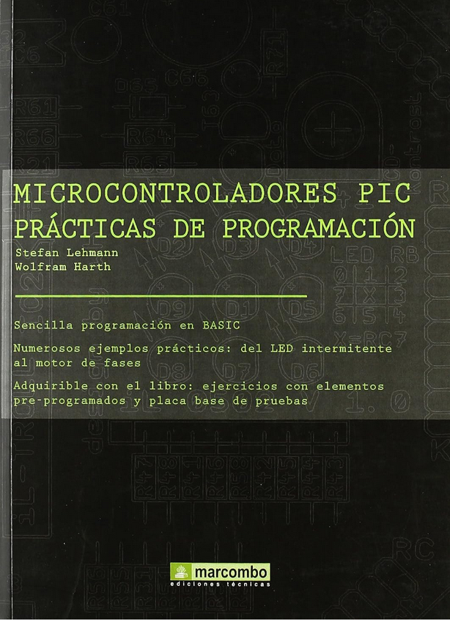
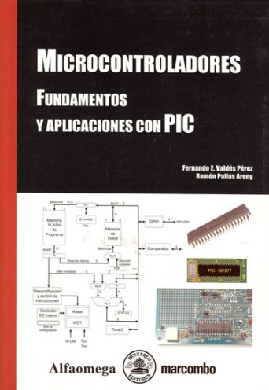
BIBLIOGRAFIA PLAN DE ESTUDIOS
2008
2007

Slide 4
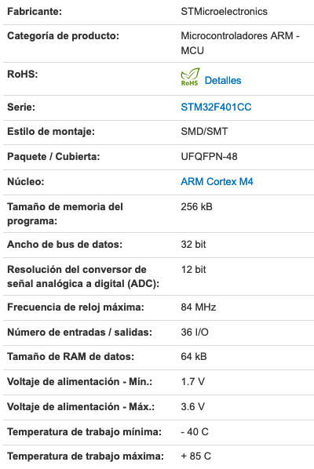
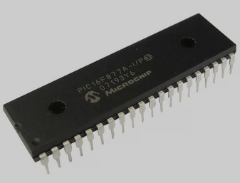
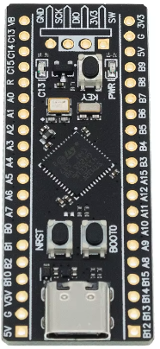
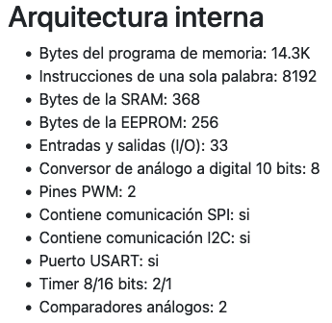
Libro 2012 (PIC16F877A)
Propuesta
Plan de Estudios
Oficial vs
Tecnologia
Moderna

Slide 5
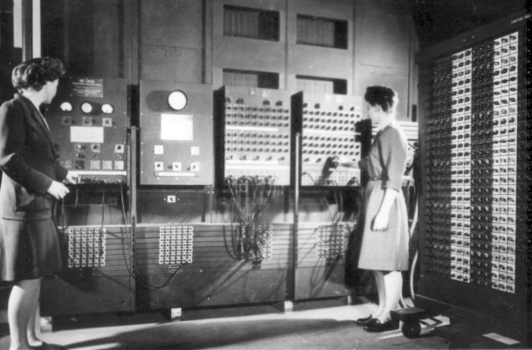
Antecedentes para el uso de Microcontroladores (Supercomputadoras)
Cuando la electronica evoluciono hasta la computacion, surgieron las primeras supercomputadoras con bulbos, que despues fueron de transistores hasta llegar a los actuales de circuitos integrados (chips).
ENIAC

Slide 6
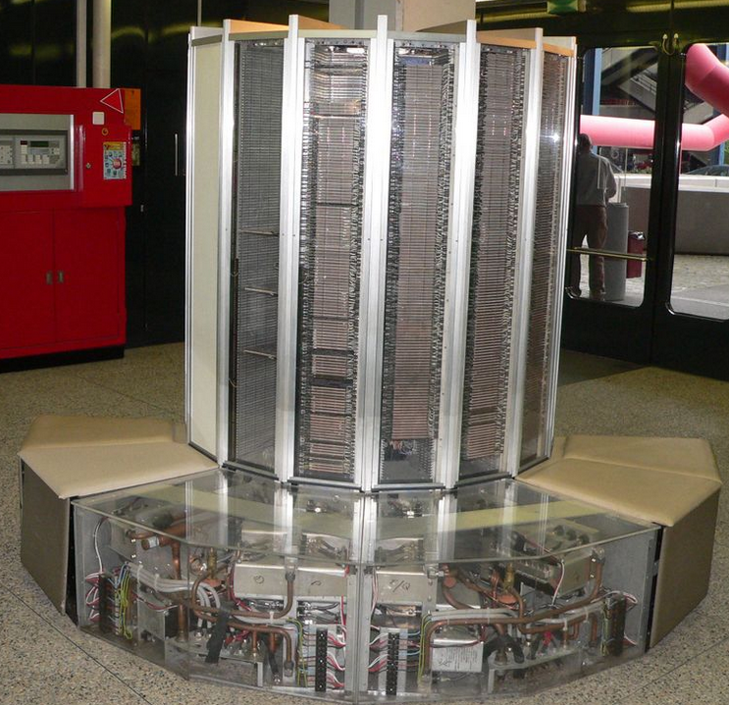
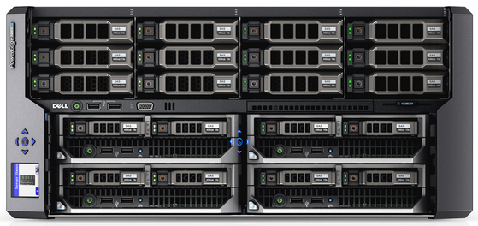
Antecedentes para el uso de Microcontroladores (Megacomputadoras)
Cuando la electronica se encontraba en la generacion de los transistores, surgieron computadoras (aun de gran tamaño) pero que ya podian ser utilizadas por las grandes empresas.
Cray-1

Slide 7
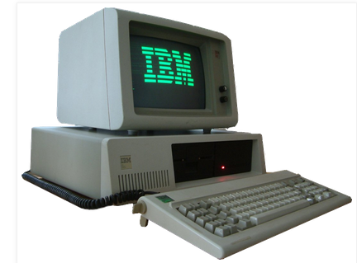
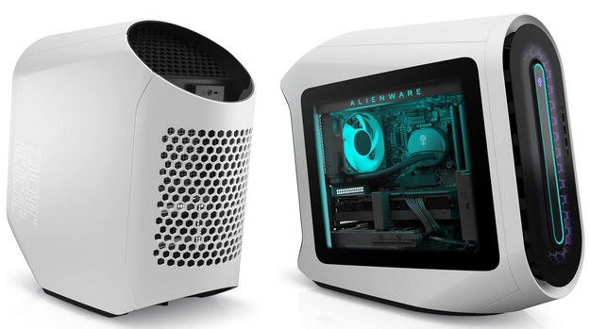
Antecedentes para el uso de Microcontroladores (Computadoras Personales)
Cuando la electronica llego a la etapa de circuitos integrados, surgieron las primeras computadoras personales, con monitores monocromaticos y tarjetas de interfaz para cada funcion. Las pioneras fueron las empresas estadounidenses IBM, HP, Dell, Tandy y Apple. Los primeros modelos fueron costosos mas de 2,000 dolares, pero la masificacion y el surgimiento de los clones, abarato el costo.
IBM PC
1983

Slide 8
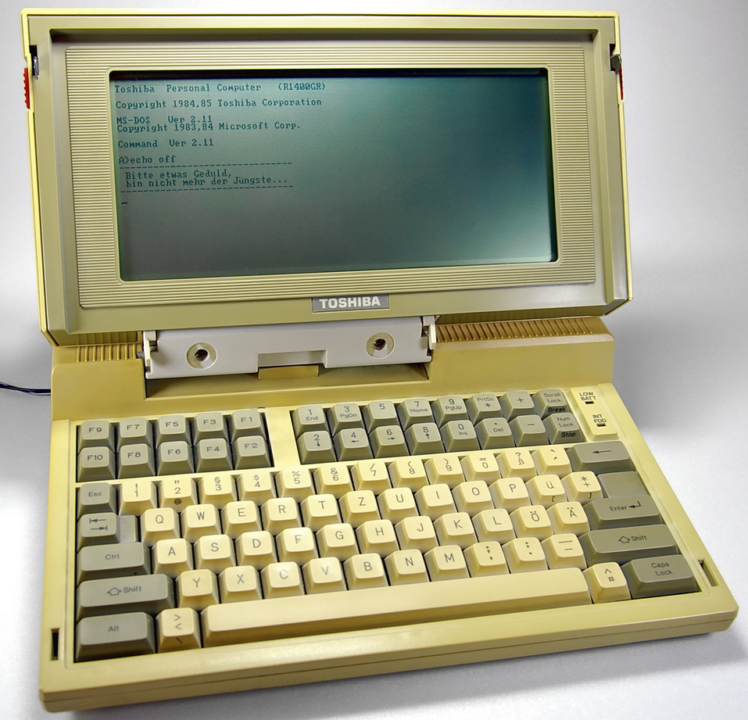
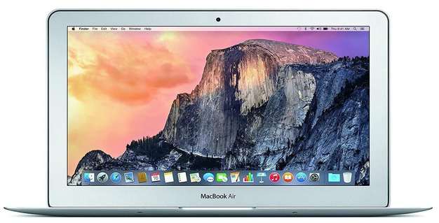
Antecedentes para el uso de Microcontroladores (Computadoras Portatiles)
Luego en esa etapa de competencia entre las empresas, las de origen japonesas empezaron a orientar sus productos a un menor tamaño de integración, dando origen a las computadoras portatiles de alta integracion, que se les denomino laptops, luego las mini laptops (7 a 10”), las ultrabooks (delgadas y ligeras) y las 2 en 1 que tienen la funcionabilidad de Tableta y Laptop a la vez.
Toshiba T1100

Slide 9
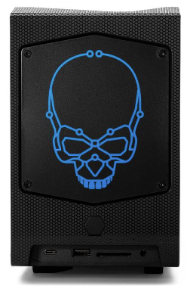
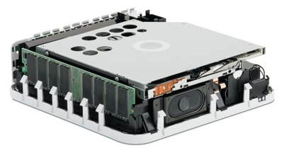
Antecedentes para el uso de Microcontroladores (Minicomputadoras)
Luego Apple una empresa de productos de alta tecnologia a nivel mundial al ver que su computadora personal (macpro) solo es accesible para profesionales del diseño y empresas (>3,000 USD), crea una minicomputadora mac mini (>498 USD) para el segmento domestico, academico y empresarial. Posteriormente Intel lanza un producto de mini pc denominado NUC.
Apple Mac Mini 2005
Intel NUC 12 Extreme Core i9

Slide 10
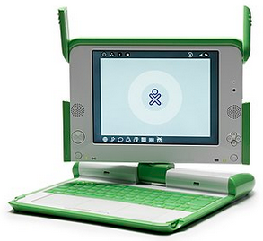
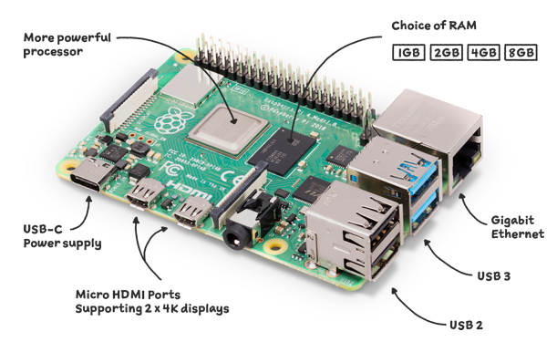
Antecedentes para el uso de Microcontroladores (Micromputadoras)
Derivado de un programa altruista para Africa denominado OLPC 2007 “Un laptop por niño” se le encargo al MIT el diseño del equipo portatil por un costo menor a 100 USD, la meta era que el peso fuera la mitad de una mini laptop normal, que sus baterias duraran cuatro veces mas, que consumiera 10 veces menos energia que un portatil normal (Distribuidas 2010-2011). Aun siendo la meta una minicomputadora su logro en fabricación es que en su interior era una microcomputadora. Despues en 2012 surge la Raspberry Pi para fines academicos, una fusion entre la computación y la electronica, por lo que tambien tiene mucho éxito dentro del entorno industrial.
Su uso es general (como una PC)
o especifico
Hay una variante generica mas economica OrangePi
Su uso es general

Slide 11
Antecedentes para el uso de Microcontroladores (Microcontrolador)
Los microcontroladores surgieron por la misma necesidad de contar con microcomputadoras de bajo consumo de energia, soporte a las altas temperaturas, para un uso especifico.
Los microcontroladores contienen en lo general un microprocesador (ATMEL / ARM / etc), memoria Eeprom y Ram asi como puertos de comunicación UART (TTL/RS232), I2C, SPI y USB.
Algunos chips ya vienen con funciones de comunicación WiFi, LTE, GSM, Bluetooh. GPS, tarjetas SD y otras funcionabilidades.
Para programar los microcontroladores es un proceso complejo y es necesario comunmente utilizar un software de los mismos fabricantes como sucede con los PLC y en ocaciones hasta una version de programa distinta por cada microcontrolador, lo que dificultaba mucho la migración por cada actualización.

Slide 12
Antecedentes para el uso de Microcontroladores (Microcontrolador)
En 2005 surge un microcontrolador economico ATmega8 llamado Arduino, que el cual fue un éxito en la comunidad del codigo abierto ya que tenia un software de entorno de programación (IDE) multiplataforma, para mediados de 2011 mas de 300 mil Arduinos fueron comercialmente producidos y en 2013 ya eran mas de 700 mil tarjetas.
Despues de varias disputas legales de la marca que en mayo de 2015 se convirtio en la marca Genuino fuera de estados unidos.
En 2016 surge la fundación Arduino, comenzando una nueva era en la aplicación academica, comercial e industrial de los microcontroladores, ya que la plataforma de programacion IDE multiplataforma permite programar tarjetas de multiples fabricantes, incluso las genericas.
Dichas librerias para Arduino son de codigo abierto (GitHub) y se pueden encontrar millones de ejemplos de codigo en la red

Slide 13
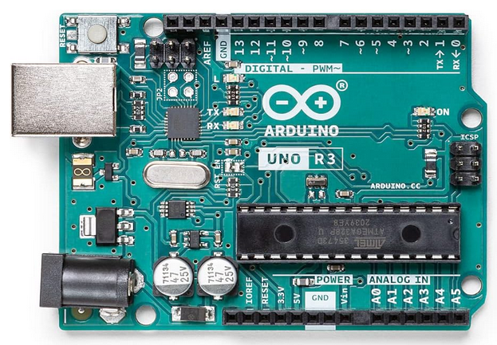
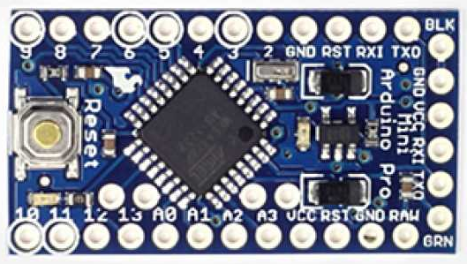
Antecedentes para el uso de Microcontroladores (Microcontrolador)
Placa Arduino UNO R3
Placa Arduino Pro Mini

Slide 14
Implementar circuitos con microcontroladores
Practica 1: Ensamble con soldadura de tarjeta de microcontrolador
Aplicación de pasta en las perforaciones
Alineacion de la barra de agujas, soldar ambos extremos.
Soldar todas las agujas de la barra alineada.
Realizar el mismo proceso para la barra de agujas del otro lado y la barra para los pines del programador (UART – USB).
Practica 2: Instalación del software IDE Arduino para Windows en su PC
Ingresar a https://www.arduino.cc/en/software
Seleccionar la opcion de descarga dependiendo del sistema operativo de la pc. (Observar a detalle que hay una version para Chromebooks y una Legacy para Windows 7 y superior)

Slide 15
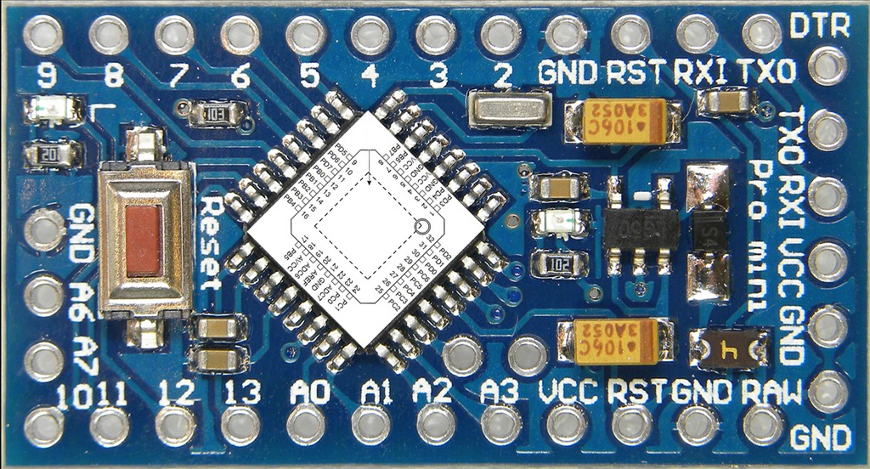

Slide 16
Practica 3: Instalación del programador (UART – USB)
Verificar si al conectar a la PC el programador en uno de los puertos USB lo instala automaticamente el sistema operativo.
Si no se genera un puerto de comunicación COM? especifico se debera descargar el controlador compatible con la version del sistema operativo.
Abrir el arduino IDE y verificar si reconoce el puerto COM? generado por el adaptador USB.
Practica 4: Programacion del ejemplo Blink
Abrir el ejemplo del programa Blink de la seccion de ejemplos basicos.
Seleccionar la tarjeta AVR – Arduino Pro Mini
Utilizar el icono de la flecha para subir el codigo de programación al microcontrolador.
Observar que el intervalo de parpadeo del led (1 seg) en la tarjeta corresponde al tiempo en segundos en el codigo de programación.
Modificar el tiempo (3 seg - 3000), volver a subir el codigo y observar el led.

